Slide 1
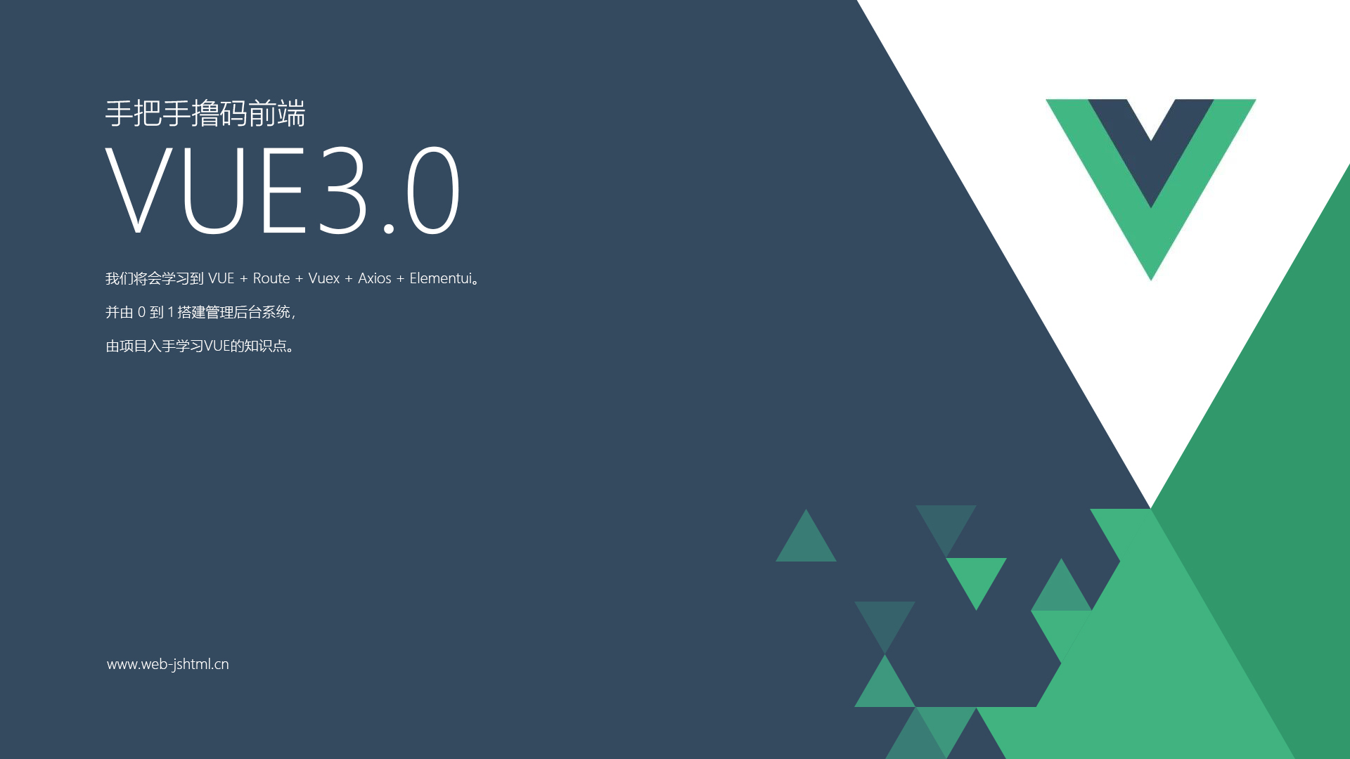

Slide 2
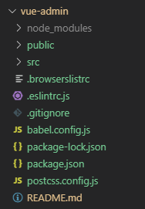
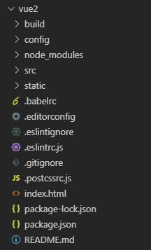
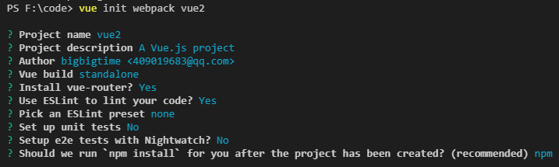
2.x、3.x的差异
3.x目录
2.x目录
2.X构建项目
1、去除了 static、config、build
2、新增了 public
3、自动依赖node_modules
4、默认配置 webpack，通过 vue.config.js 修改
5、vue inspect 可查看webpack 默认配置
6、内置了 vue-cli-service serve 服务
7、浏览器打开图形界面，vue ui 查看

Slide 3
依赖 element-ui
1、官网
https://element.eleme.cn/#/zh-CN
2、安装依赖
npm i element-ui –S
3、全局引入
import ElementUI from 'element-ui';
import 'element-ui/lib/theme-chalk/index.css';
Vue.use(ElementUI);
4、vue.config.js
https://cli.vuejs.org/zh/config/ 手册
4、配置全局样式
css: { // css预设器配置项
loaderOptions: {
sass: {
data: `@import "./src/styles/common.scss";`
}
}
5、路由重定向
redirect: “login”

Slide 4
